Slide 1
Физика
7
Класс
Тема:
Пространство и время.
Учитель: Андреева Елизавета Александровна

Slide 4
По траектории
По скорости

Slide 6
Тело отсчета
Тело, относительно которого наблюдается движение или состояние покоя, называется телом отсчета

Slide 7
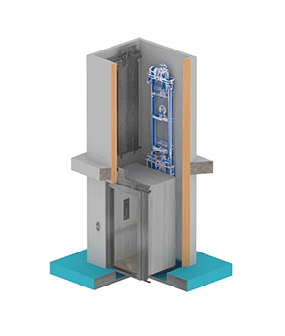
Движение в одномерной системе координат
Y
0
0
Х

Slide 8
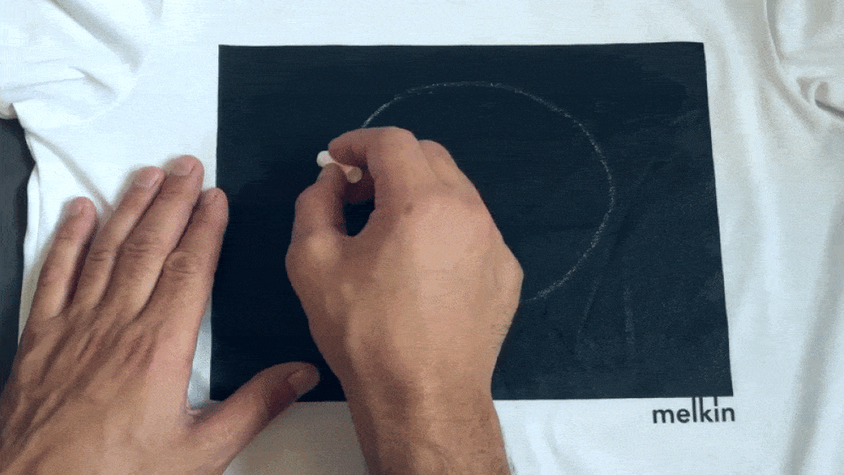
Движение в двухмерной системе координат
Y
O
X

Slide 9
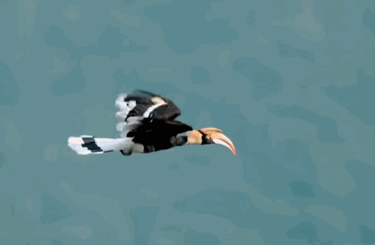
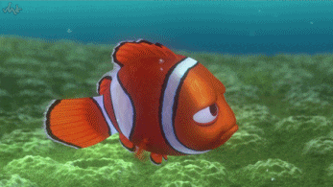
Движение в трехмерной системе координат
X
Y
O
Z

Slide 10
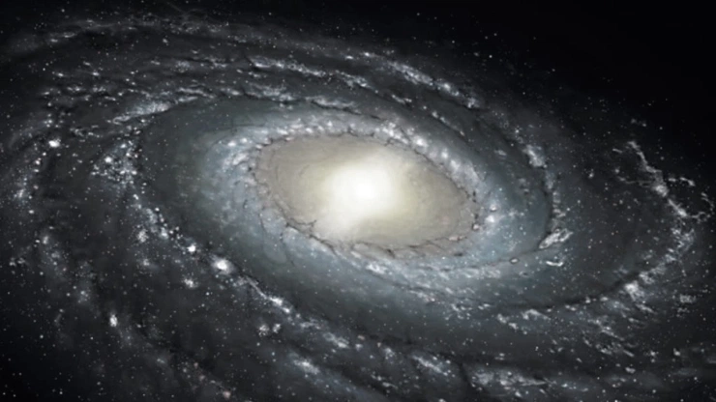
Основные свойства пространства:
Пространство существует, неразрывно связано с материей, безгранично, трехмерно.

Slide 11
Изображение времени в одномерных координатах
Настоящее
Прошлое
Будущее
t

Slide 12
Время – это физическая величина, выражающая порядок последовательного изменения событий и продолжительность процессов. В соответствии с международной системой единиц (МСИ) время измеряется в секундах.

Slide 13
Задание:
Прочитать § 2
Выполнить задание на стр. 14

